Slide 1
Количество вещества, число Авогадро, молярная масса, молярный объём, уравнение связи
Куцапкина Людмила Васильевна,
учитель химии ГБОУ гимназии 343
Невского района Санкт-Петербурга

Slide 2
Существует физическая величина, прямо пропорциональная числу частиц, составляющих данное вещество и входящих во взятую порцию этого вещества, которую называют количеством вещества (ν).

Slide 3
Количество вещества — физическая величина, характеризующая количество однотипных структурных единиц, которые содержатся в веществе. Под структурными единицами понимаются любые частицы, из которых состоит вещество (атомы, молекулы, ионы или любые другие частицы). Единицей измерения количества вещества в СИ служит моль. Нужно знать, что моль содержит столько же структурных частиц, сколько содержится атомов в 12г углерода
Число Авогадро (N_{A})= 6,02*10²³ моль⁻¹.

Slide 4
Молярная масса
-это масса одного моля вещества.
М=[г/моль]
( молярная масса численно равна молекулярной массе)
, отсюда

Slide 5
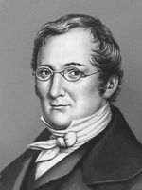
Закон объемных отношений
Измеряя объемы, и объемы газов, в результате реакции Ж.Л. Гей-Люссак
открыл закон газовых (объемных) отношений:
«При постоянном давлении и температуре объемы вступающих в реакцию газов относятся друг к другу как небольшие простые целые числа»
о
Ж.Л. Гей-Люссак
1808

Slide 6
Например
Химическая реакция | Отношение объемов газов
Н₂+Cl₂→2HCl | 1:1:2
2CH₄→C₂H₂+3H₂ | 2:1:3
2C+O₂→2CO | 1:2
Химическая реакция | Отношение объемов газов
Н₂+F₂→2HF | 1:1:2
2CH₄→C₂H₂+3H₂ | 2:1:3
2C+O₂→2CO | 1:2

Slide 7
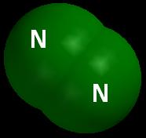
Закон объёмных отношений позволил итальянскому учёному А. Авогадро предположить, что молекулы простых газов состоят из двух одинаковых атомов (Н₂ , N₂ , Cl₂ ,О₂ , F₂ …)
Всего лишь восемь элементов в природе существуют в виде двухатомных молекул: H₂; N₂ ; O₂.
И все галогены: F₂ ; Cl₂ ; Br₂ ; I₂ ; At_{2.}
Молекула азота имеет такой вид:

Slide 8
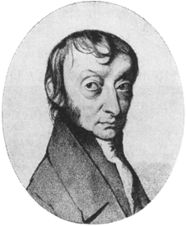
о
А. Авогадро
1811
о
Итальянский ученый Амадео Авогадро сформулировал закон (для газов) :
в равных объемах различных газов при одинаковых условиях содержится одинаковое число молекул

Slide 9
Следствия (для газов)
Отношение массы определённого объёма одного газа к массе такого же объёма другого газа, взятого при тех же условиях, называется плотностью первого газа по второму:
Одно и то же число молекул различных газов при одинаковых условиях занимает одинаковые объемы.
При н.у. 1 моль любого газа занимает объем 22,4 л.

Slide 10
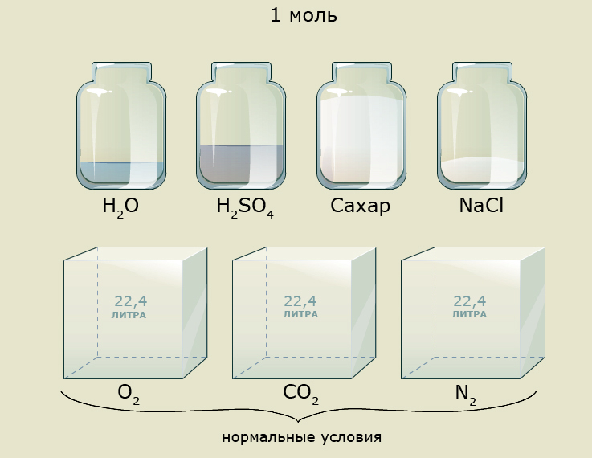

Slide 11
Уравнение связи
Где n- количество вещества (моль)

Slide 12
Задачи (закрепление)
Найдите число молекул в 2 молях водорода.
Найдите массу 3 моль углекислого газа (СО2 )
Рассчитайте массу 112 л водорода (н.у.)
Что тяжелее: 2 моль СО2 или 2 моль СаО ?
Найдите количество вещества серной кислоты (H2SO4) массой 4,9 г
Какой объем займет сернистый газ (SO2) , масса которого равна 3,2 г?

